Slide 1
오버 로딩
상속
오버라이딩
2019년 10월 10일
지혜영

Slide 2
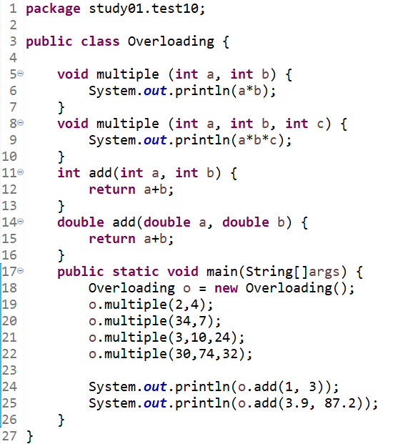
오버로딩(Overloading)
오버로딩이란?
같은 이름을 가진 메서드를 여러개 정의 하는 것
오버로딩의 조건
메서드 이름이 같아야 한다.
매개변수의 개수, 타입, 순서가 달라야 한다.

Slide 3
오버로딩(Overloading)
사용 이유 및 장점
편 의 성

Slide 4
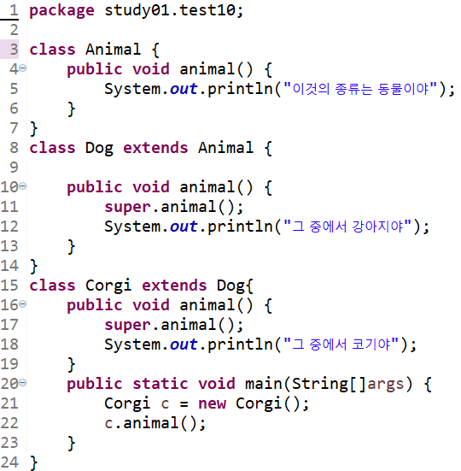
상속
extends Object
기존의 클래스를 재사용 하는 것
extends +(상속받고자 하는 class)
단일 상속만 가능하다.
최상위 클래스도 조상 클래스인 Obejct 를 상속받고 있다.

Slide 5
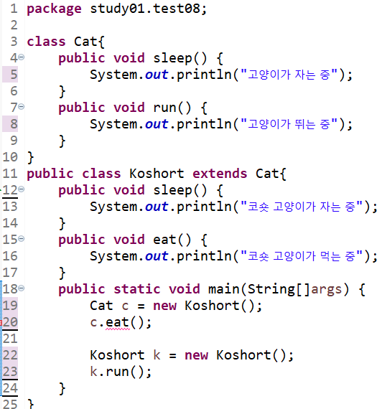
상속
하위 클래스
멤버개수
≧
상위 클래스
멤버개수
코드의 재사용
Class Cat에는 Method eat이 없음

Slide 6
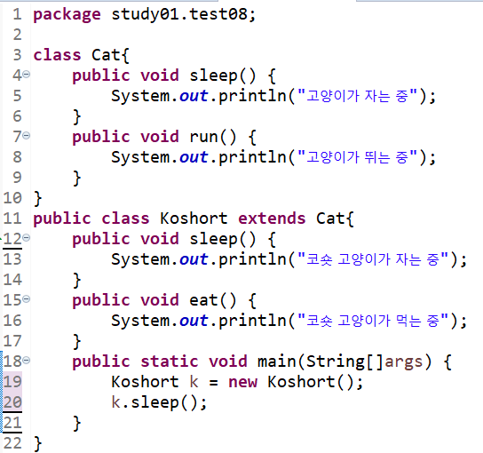

오버라이딩(Overriding)
상속받은 메서드의 내용을 변경하는 것
조건
같은 메서드 타입, 매개변수, 반환타입
상속받은 메서드가 사라지는 것이 아니라
그것보다 우선순위인 내용을 얹는 것

